Slide 1

Danielle Caled
Gabriel Mendonça
Rodolfo Carvalho

Slide 2
Agenda
Conceitos iniciais
Estágios de desenvolvimento
Enredo
Objetivo
O Jogo
Desenvolvimento
Trilha e Efeitos Sonoros
Modelagem e Animação
Let’s play!

Slide 3
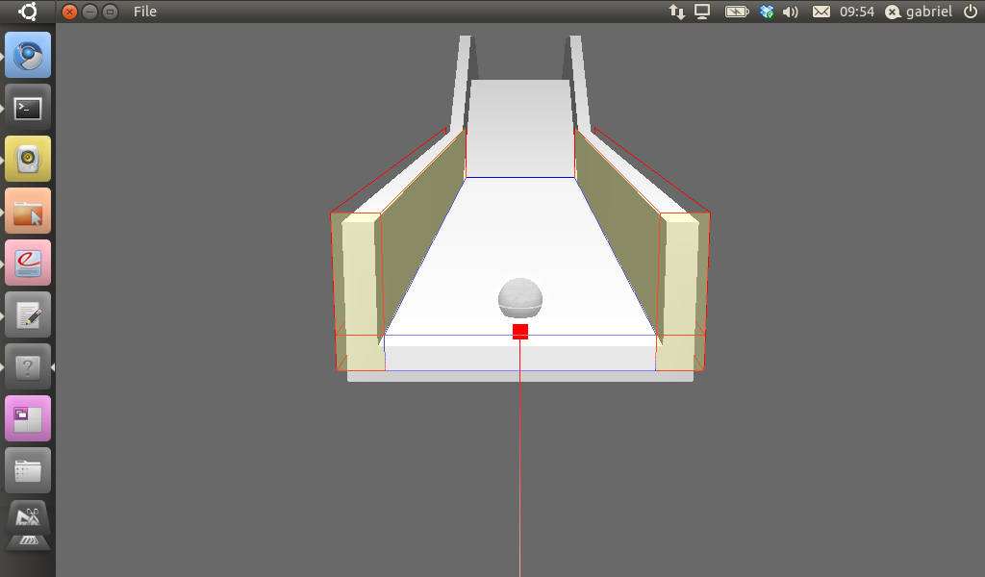
Estágios de Desenvolvimento

Slide 4
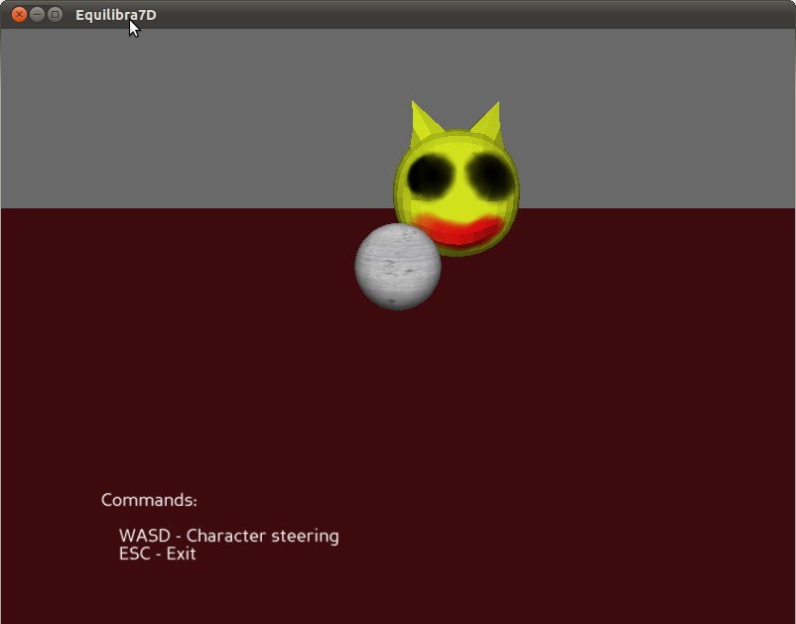
Estágios de Desenvolvimento

Slide 5
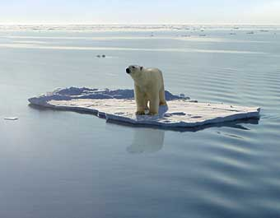
Estágios de Desenvolvimento

Slide 6
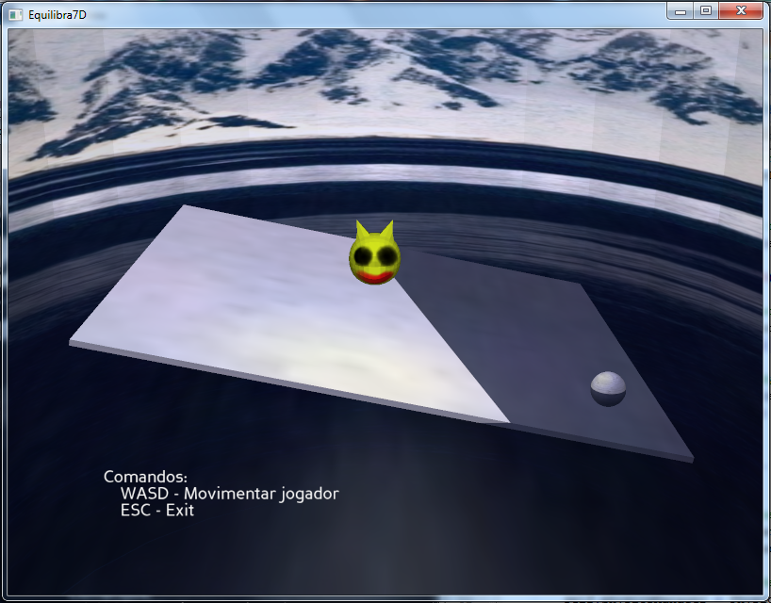
Estágios de Desenvolvimento

Slide 7




Estágios de Desenvolvimento

Slide 8
Enredo

Slide 9
Objetivo

Slide 10
Sobreviver!

Slide 11
O Jogo

Slide 12
Desenvolvimento
Managers:
  IA
  Colisão
  Física
  HUD
  Teclado
  Iluminação
  Câmera

Slide 13
Desenvolvimento
Game State
  FSM
Stages

Slide 14
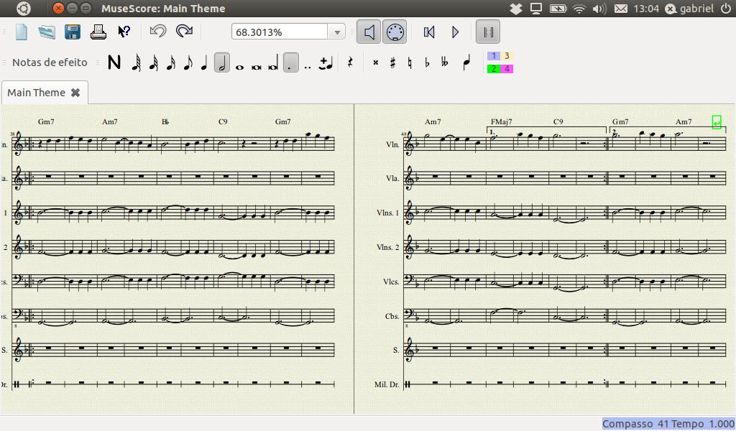
Trilha e Efeitos Sonoros

Slide 15
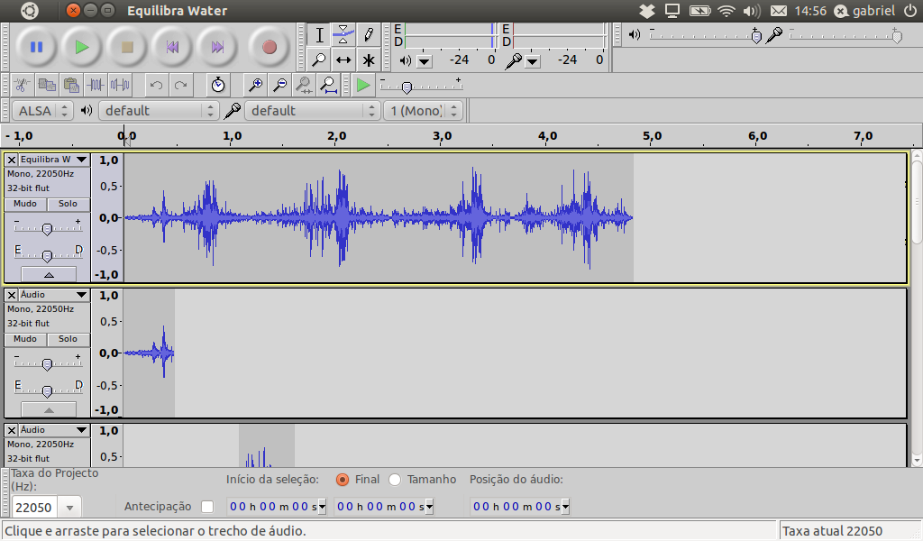
Trilha e Efeitos Sonoros

Slide 16
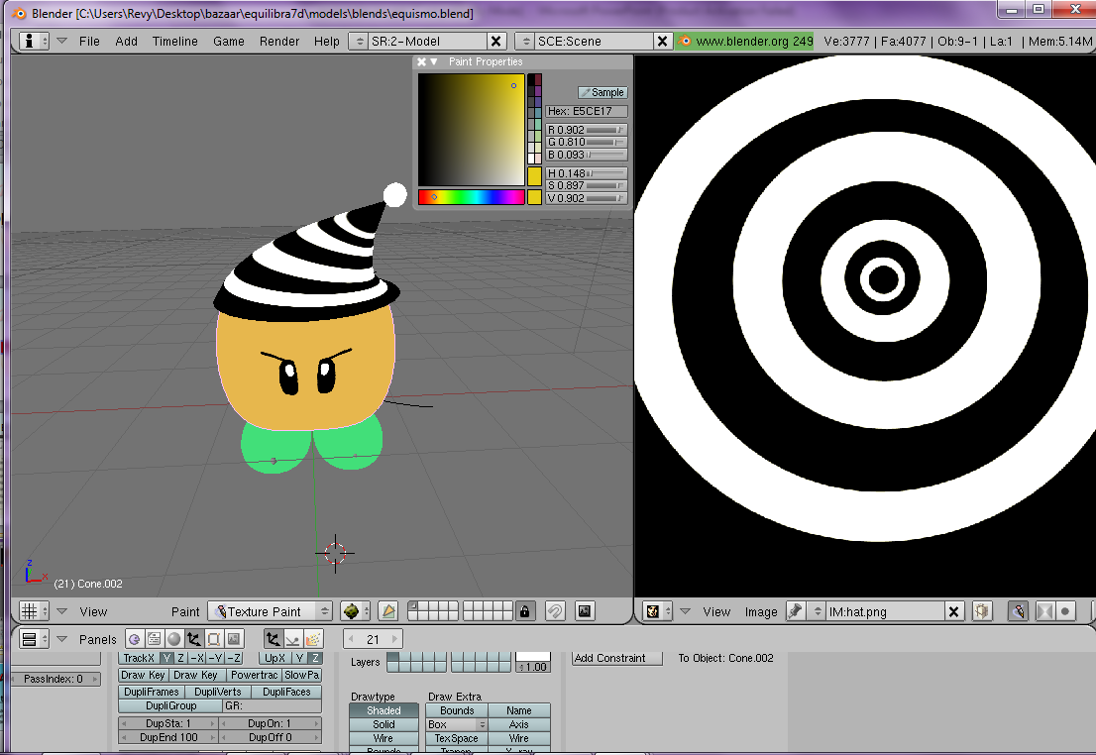
Modelagem e Animação

Slide 17
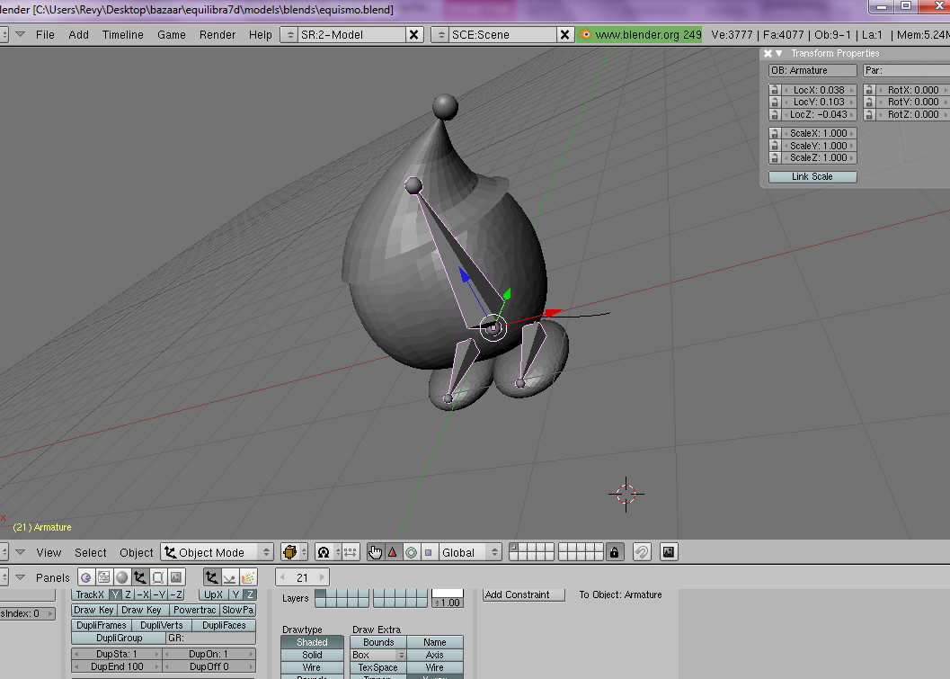
Modelagem e Animação

Slide 18


